Slide 1
Семь чудес света
Пирамида Хеопса, Египет
Висячие сады Семирамиды, Азия
Статуя Зевса, Олимпия, Греция
Храм Артемиды, Эфес, Турция
Мавзолей в Галикарнасе, Турция
Колосс Родосский, Греция
Александрийский маяк, Египет

Slide 2
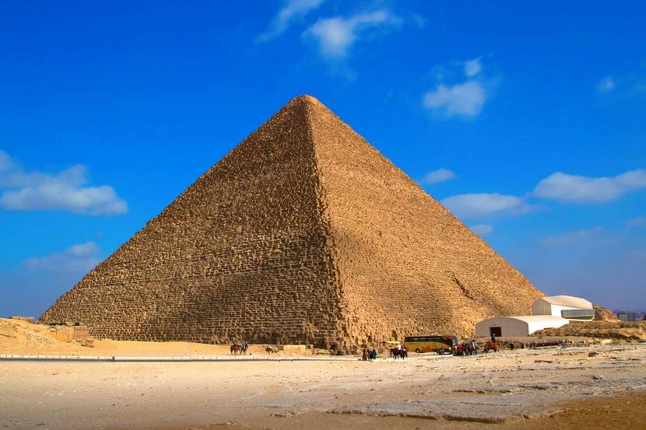
Пирамида Хеопса, Египет

Slide 3
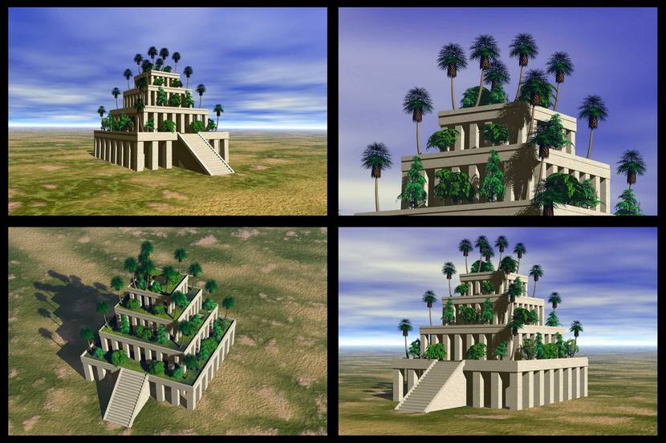
Висячие сады Семирамиды, Азия

Slide 4
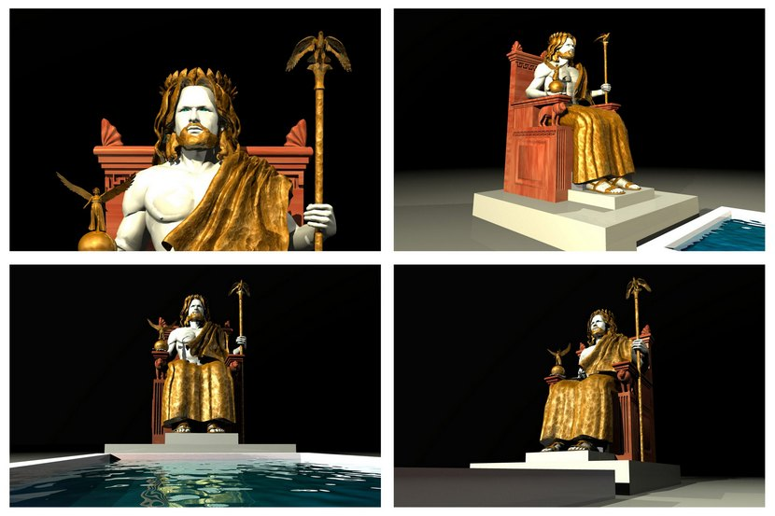
Статуя Зевса, Олимпия, Греция

Slide 5
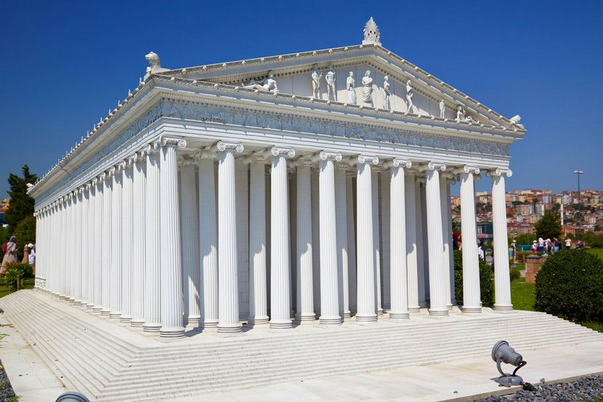
Храм Артемиды, Эфес, Турция

Slide 6
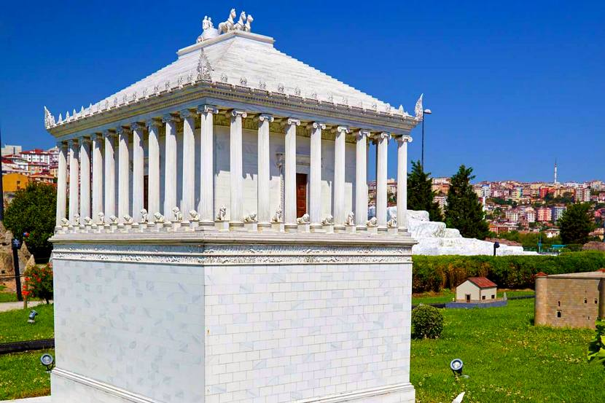
Мавзолей в Галикарнасе, Турция

Slide 7
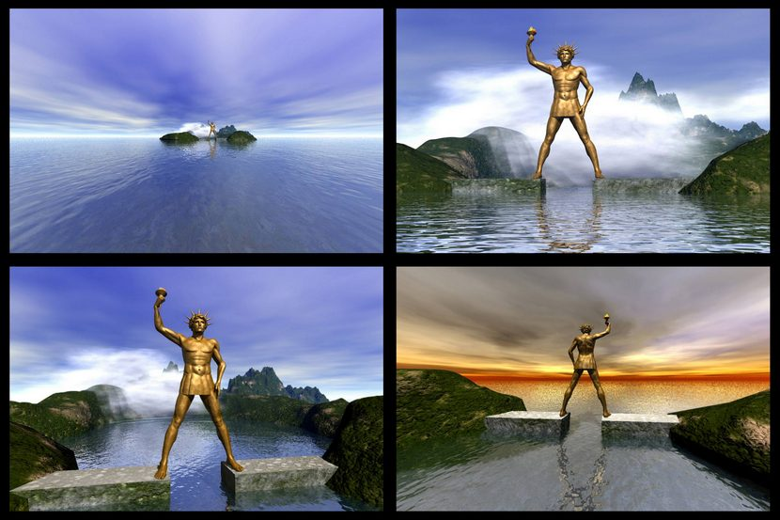
Колосс Родосский, Греция

Slide 8
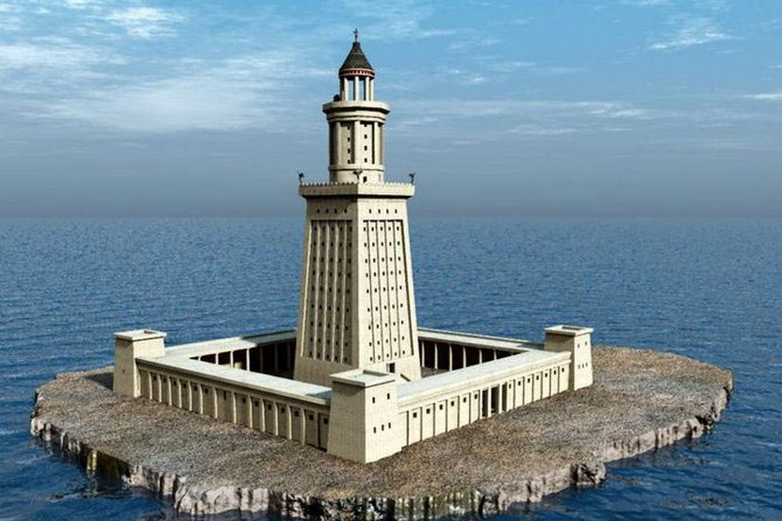
Александрийский маяк, Египет

